Slide 1

Команда 8 Оберемок Катерина Опанасенко Ярослав Похваленна Ольга Угнівенко Олег
Завдання 2

Slide 2
У таблиці наведено дані ДержСтату про зайнятість населення (тис.осіб) за видами економічної діяльності за 2001-2011 рр. та 2012-2016 рр.
Провести дескриптивний та візуальний аналіз:
a. Обчислити вибіркові характеристики (середнє, медіана, дисперсія, інтерквартильний розмах) за цими спостереженнями.
b. Для наборів спостережень побудувати графіки типу «вусатих коробочок»

Slide 3
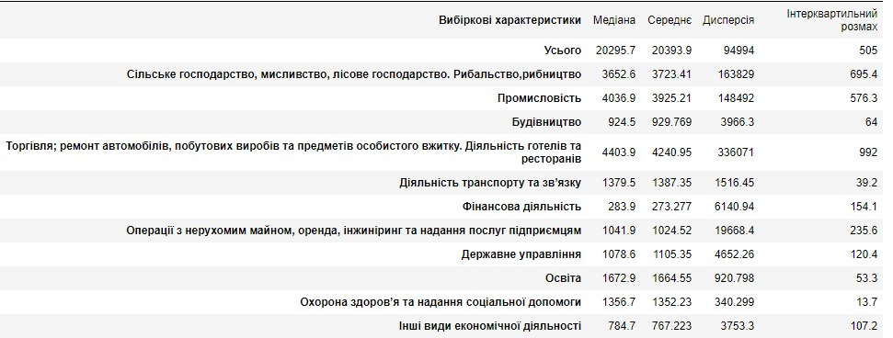
Вибіркові характеристики для періоду 2000 - 2012 р.р.

Slide 4
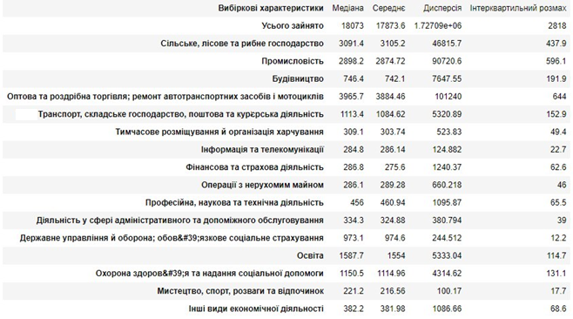
Вибіркові характеристики для періоду 2012 - 2016 р.р.

Slide 5
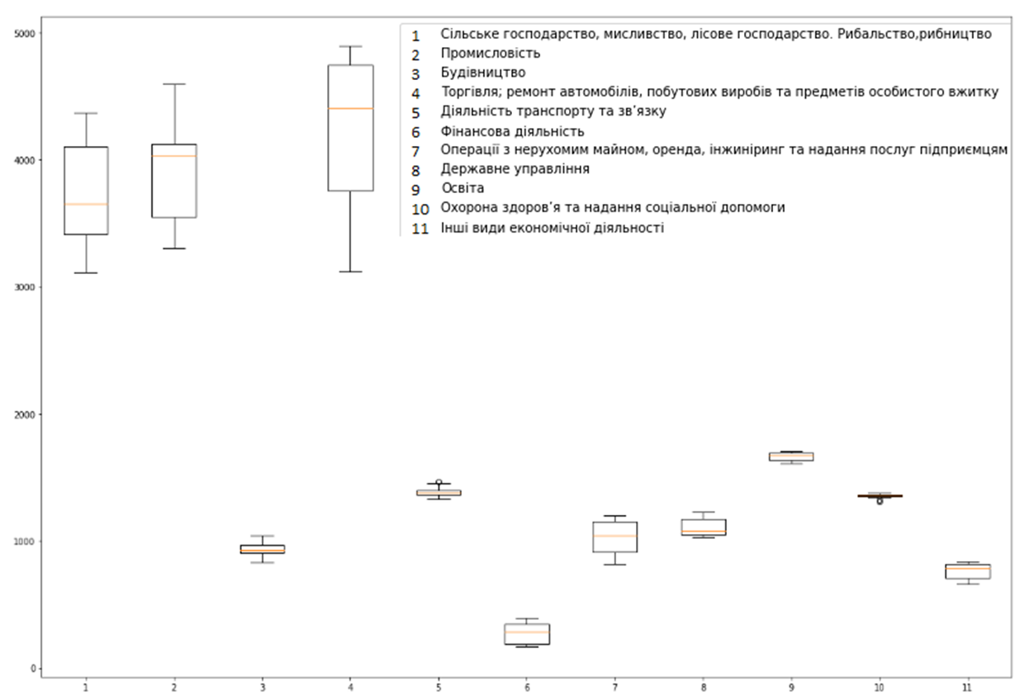
Boxplot для всіх галузей для періоду 2000 - 2012 р.р.

Slide 6
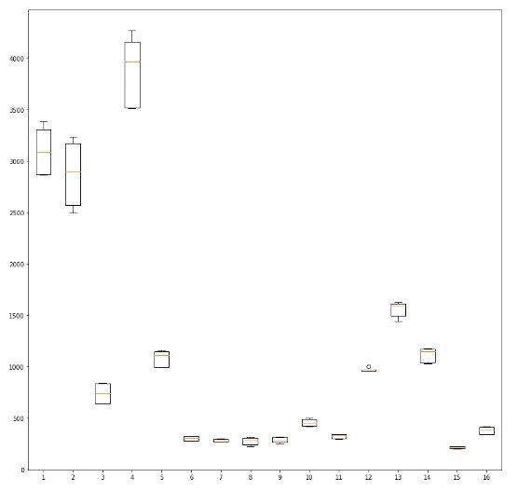
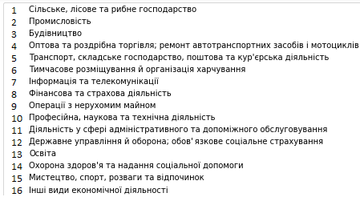
Boxplot для всіх галузей для періоду 2012 - 2016 р.р.

Slide 7
Чи можна вважати, що структура зайнятості населення протягом досліджуваних періодів була:
a. сталою;
b. змінною?
Провести відповідний аналіз.

Slide 8
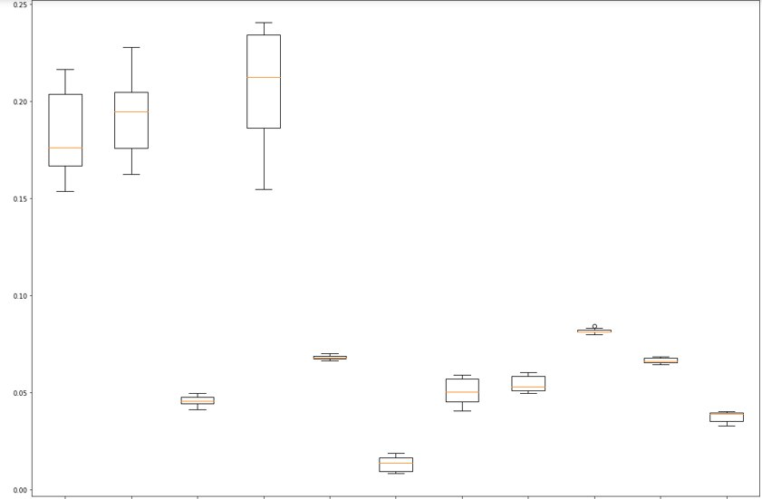
Boxplot по кожній сфері для відсоткового розподілу зайнятості для 2000-2012

Slide 9
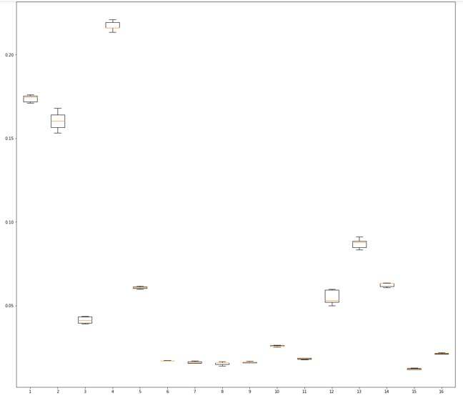
Boxplot по кожній сфері для відсоткового розподілу зайнятості для 2012-2016

Slide 10
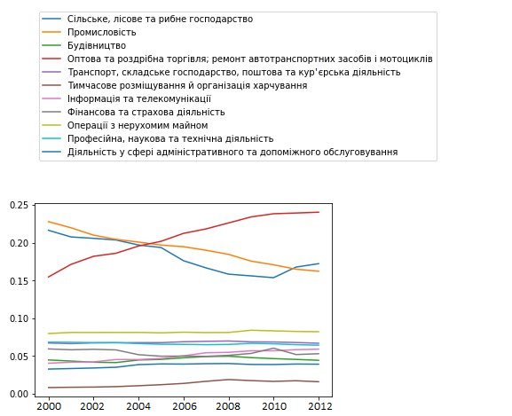
Графік залежності відсотку населення, зайнятого в даній сфері від року

Slide 11
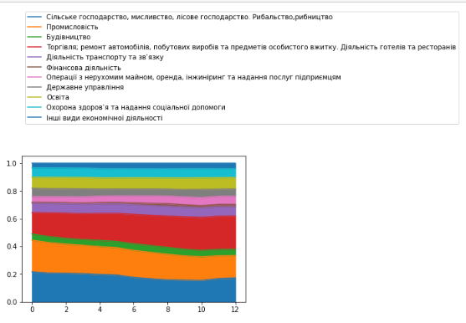
Графік залежності відсотку населення, зайнятого в даній сфері від року

Slide 12
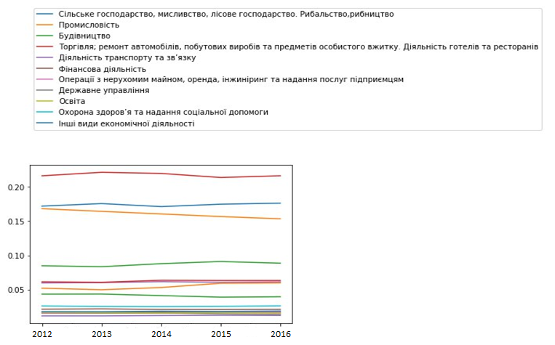
Графік залежності відсотку населення, зайнятого в даній сфері від року

Slide 13
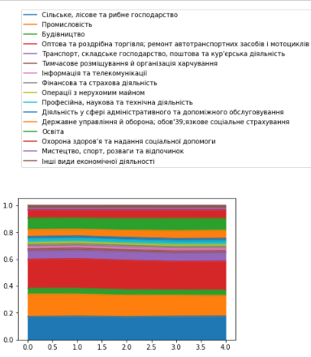
Графік залежності відсотку населення, зайнятого в даній сфері від року

Slide 14
Спробуйте об’єднати дані на період 2001-2016 рр з двох таблиць.
Проаналізуйте отримані результати.

Slide 15

КВЕД-2005
КВЕД-2010

Slide 16


Привели данні до єдиної системи(КВЕД - 2010)
Масштабували данні по стовпцям
Об’єднали, враховуючи процентне співвідношення

Slide 17
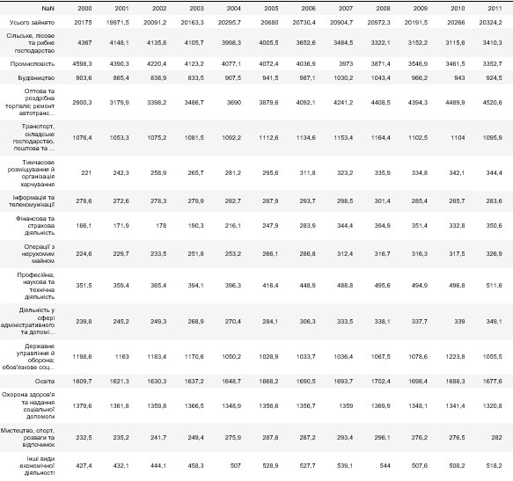
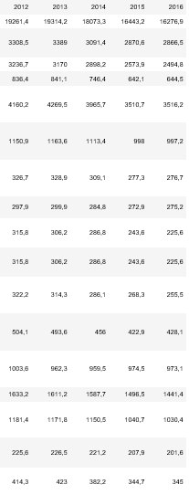

Slide 18
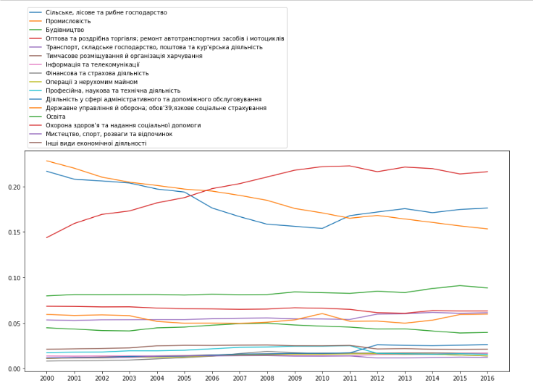
Графік залежності відсотку населення, зайнятого в даній сфері від року в 2000-2016

Slide 19
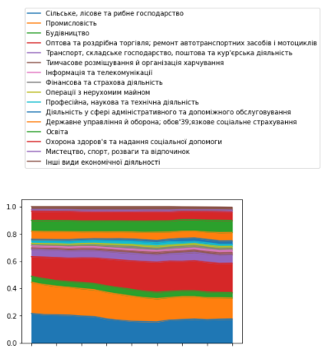
Графік залежності відсотку населення, зайнятого в даній сфері від року в 2000-2016

Slide 20

Коробочка Еля дякує за увагу!
:3

